Slide 1
In occasione della “Giornata nazionale sulla sicurezza nelle scuole” del 23 novembre 2020, che ha l’obiettivo di promuovere e sensibilizzare le iniziative sulla sicurezza scolastica,
la 4B del Liceo Scientifico F. Severi di Castellammare di Stabia, presenta:

Slide 3
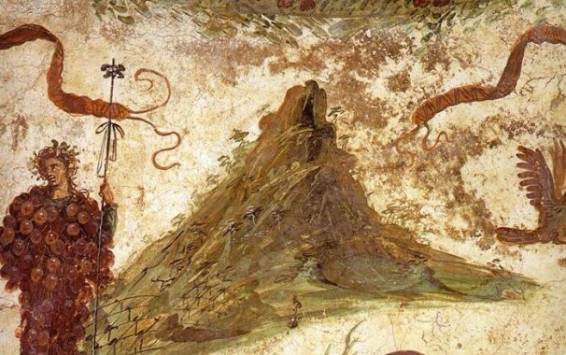
Per evitare che la tragica storia narrata
da Plinio il Giovane si ripeta,
è stato formulato un piano di evacuazione nazionale.
Affresco di Pompei raffigurante il Vesuvio prima dell’eruzione del 79 d.C.

Slide 4
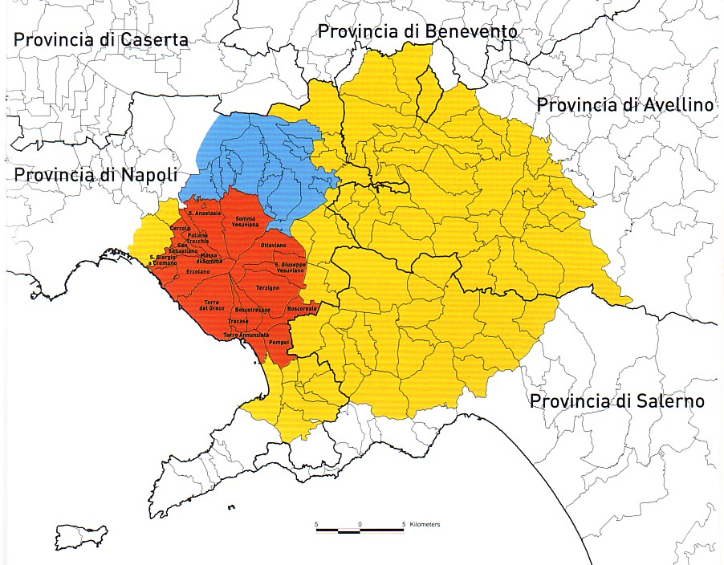
Il piano individua tre aree di diversa pericolosità:
zona rossa, zona gialla e zona blu.

Slide 5
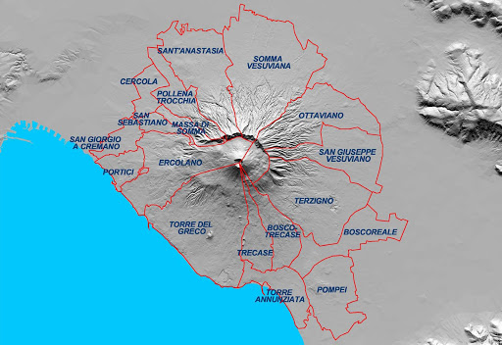
La più pericolosa è la
zona rossa, composta di 25 comuni che verrebbero completamente evacuati prima dell'inizio dell'eruzione.

Slide 6
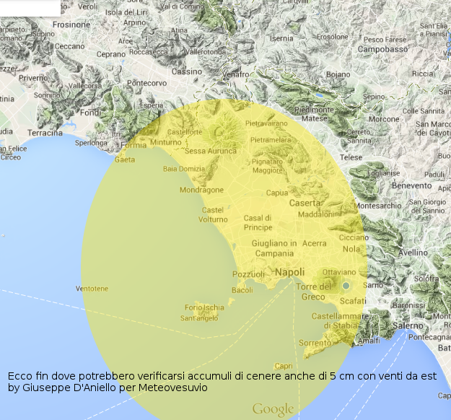
ZONA ROSSA
La zona gialla, invece, è meno pericolosa poiché non tutta l’area potrebbe essere interessata dal fenomeno eruttivo. Pertanto, si attende l'inizio dell'eruzione per, eventualmente, evacuare la popolazione.

Slide 7
La zona blu è ulteriormente pericolosa poiché corrisponde alla "conca di Nola", dove potrebbero verificarsi anche inondazioni e alluvionamenti.

Slide 8
L'eruzione del Vesuvio non sarà improvvisa, quindi il piano di emergenza individua quattro livelli di allerta: base, attenzione, pre-allarme, allarme.

Slide 9
Il livello base è caratterizzato da assenza di fenomeni precursori.

Slide 10
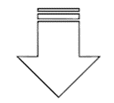
Si passa alla fase di attenzione qualora si verifichino variazioni significative dei parametri fisico-chimici del vulcano. Tuttavia, questa fase non indica un’eruzione certa e la criticità potrebbe rientrare.

Slide 11
ATTENZIONE
Nel caso si registrasse un'ulteriore variazione dei parametri controllati, si entrerebbe nella fase di preallarme. In questo caso, verrebbe dichiarato lo stato di emergenza ed i residenti delle zone sarebbero allertati.

Slide 12
Se i fenomeni dovessero continuare ad accentuarsi, si passerebbe alla fase di allarme. L’eruzione è ormai quasi certa, quindi si provvede all'allontanamento di tutta la popolazione dalla zona rossa verso la Regione gemellata.

Slide 13
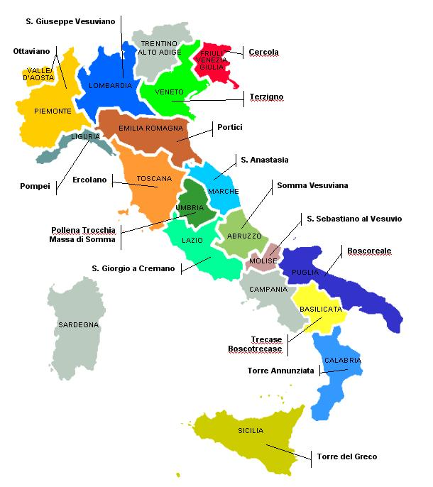
Ciascun comune della zona rossa è gemellato con una regione italiana, preparata ad ospitare la popolazione della zona rossa a lungo termine.

Slide 14
Il Piano prevede che entro 72 ore, i 700mila abitanti della zona rossa vengano allontanati e quelli della zona gialla ospitati in strutture di accoglienza nella Regione Campania.

Slide 15
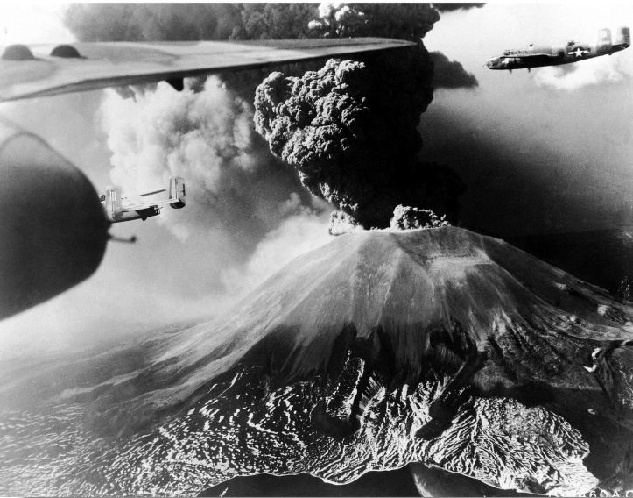
Una volta terminata l'attività eruttiva, vengono effettuate le necessarie verifiche per garantire il rientro in sicurezza della popolazione.
Vesuvio, 24 marzo 1944. La nube eruttiva osservata dagli aerei militari americani a pochi giorni dall’eruzione del 18 marzo 1944 (da Imbò, 1949)

Slide 16
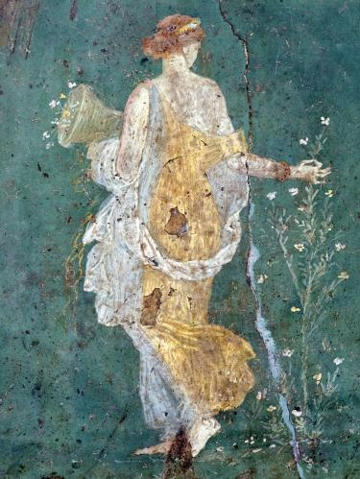
La nostra città, Castellammare di Stabia, rientra nella zona gialla e come Plinio testimonia, potrebbe essere interessata dalla caduta di ceneri e lapilli.
«La Flora», affresco ritrovato nel 1759 a Villa Arianna, Stabiae, oggi conservato al Museo Archeologico di Napoli.

Slide 17
Non appena si verifichino segni premonitori di un’eruzione, viene attivato il Centro Operativo Comunale della città di Castellammare di Stabia, seguendo le direttive nazionali, per controllare il territorio e supportare la popolazione.

Slide 18
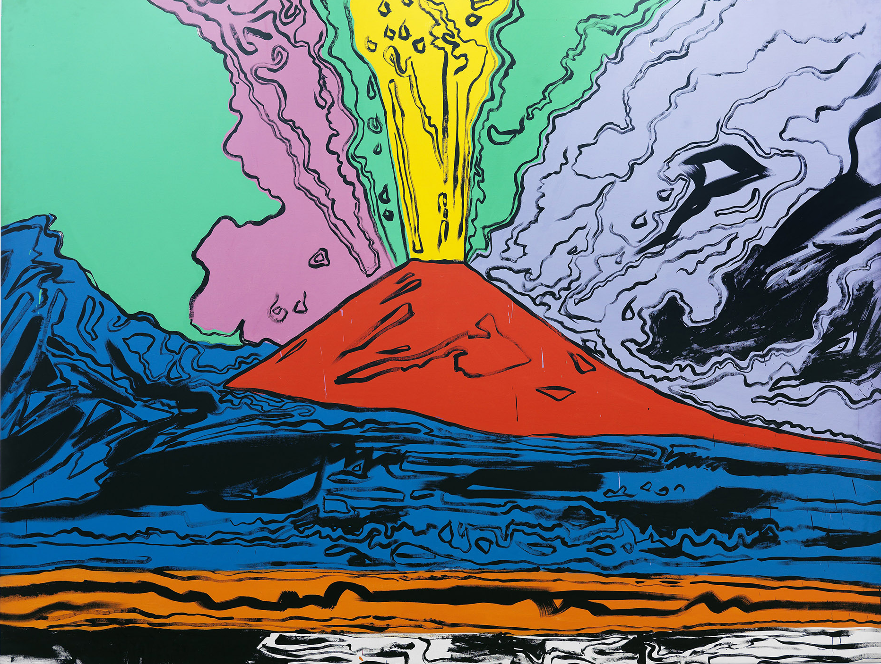
“In realtà, non c’è nessun male che non abbia qualcosa di buono.”
Andy Warhol, Vesuvius, 1985, acrilico su tela. Sezione di arte contemporanea del Museo e Real Bosco di Capodimonte.

